Slide 1
HAZIRLAYAN: BERNA ÖZKAN -20894375
INDUCTION HEATING

Slide 2
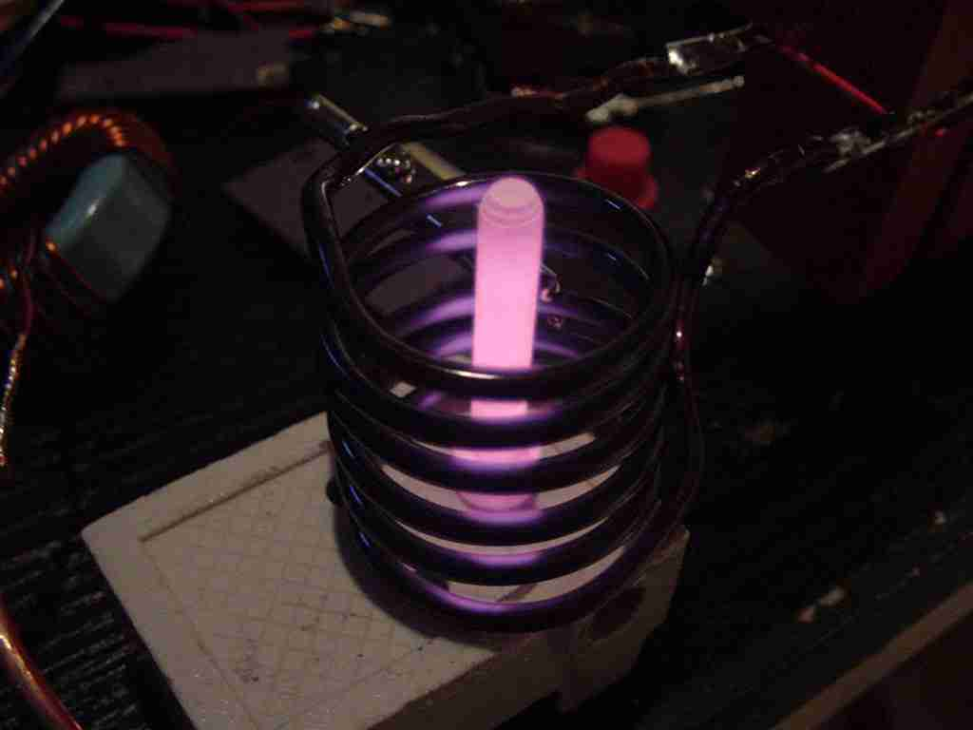
İndüKSİYON İLE ISITMA NEDİR?
Temazsız ısıtma işlemidir.
Bu yöntem ile, elektriksel iletkenliğe sahip olan metaller, karbon bazlı malzemeler, yüksek frekanslı gerilim kullanarak kesin ve hassas olarak ısıtılırlar.

Slide 3
NASIL ÇALIŞIR?
İndüksiyon ile ısıtmanın genel prensibi elektromanyetik enerjinin ısı enerjisine dönüştürülmesine dayanır.

Slide 4
NasIL ÇALIŞIR?
Değişken bir manyetik alan, iletken madde üzerinde bir gerilim indükler. (Faraday kanunu) İndüklenen bu gerilim ,iletken üzerinde kendisine karşı oluşturulan akıma karşı koyacak şekilde bir akım yaratır. (Lenz kanunu)
İletkende yaratılan bu eddy akımı I²x R ile tanımlanan gücü, ısı enerjisi halinde açığa çıkarır

Slide 5
NASIL YAPILIR?
AC Güç Kaynağı: Bu güç kaynağı genellikle inverter veya endüksiyon jeneratörü olarak adlandırılır. Bu ünite şehir trafosundan aldığı frekansı, 1KHz ile 400 KHz arasına çıkartır. Bu ünitenin çıkış gücü genellikle 2KW ile 500 KW arasındadır.
Endüktör Bobini: Güç kaynağıdan aldığı enerjiyi işlenecek parçaya aktarmak için kullanılır.

Slide 6
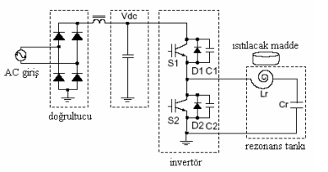
NASIL YAPILIR?
Isıtılacak veya İşlenecek Parça

Slide 7
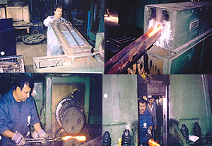
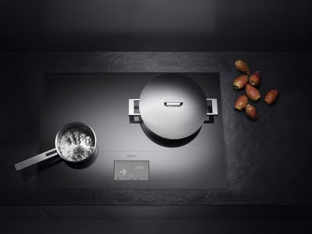
KullanIM ALANLARI VE UYGULAMALARI
Otomotiv sektörü
Havacılık sektörü
Endüstriyel sektör
Malzeme işleme uygulamaları(Çelik vb..)

Slide 8
KAYNAKÇA
http://www.fairchildsemi.com
http://tr.wikipedia.org
http://www.eges.com.tr
http://elektroteknoloji.com

